Slide 1

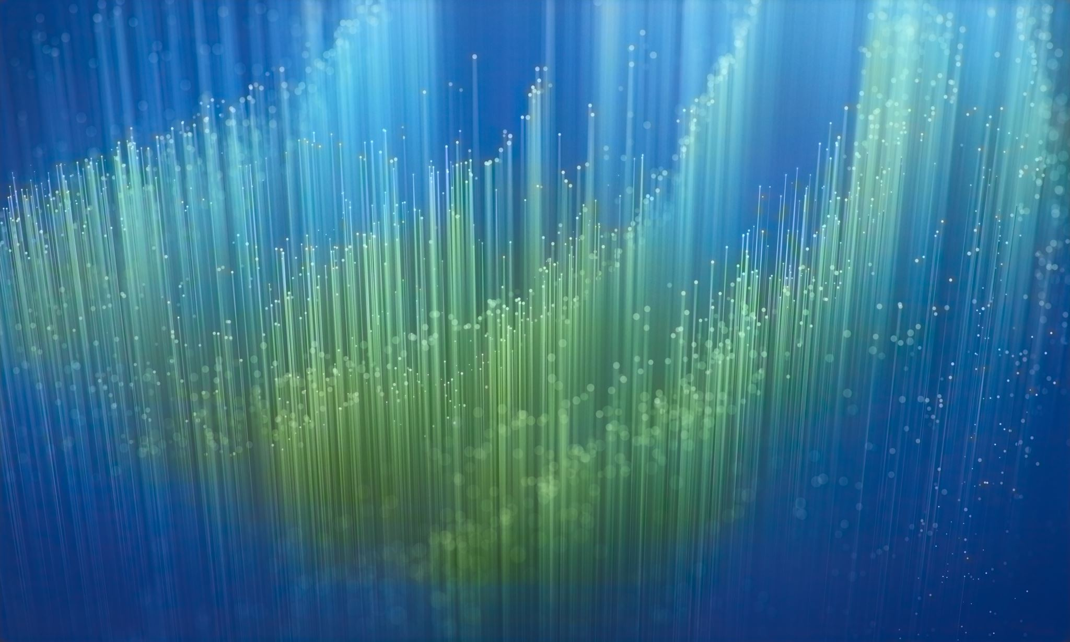
Megerősítéses tanulás alapú önvezető járművek a Duckietown környezetben
DuckPropagation csapat:
Pethő Attila Gábor
Faragó Gyula
Farkas Olivér

Slide 2
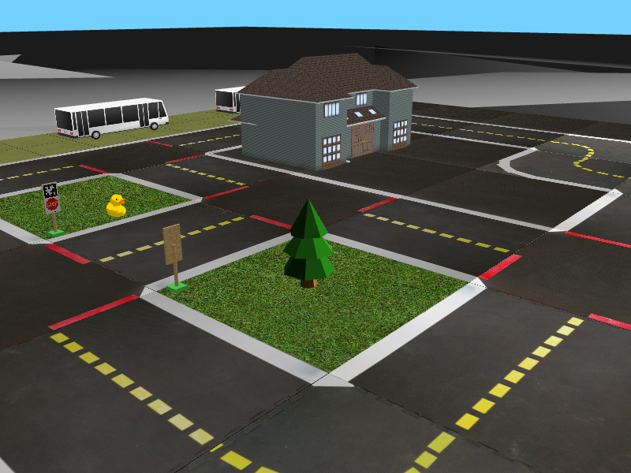
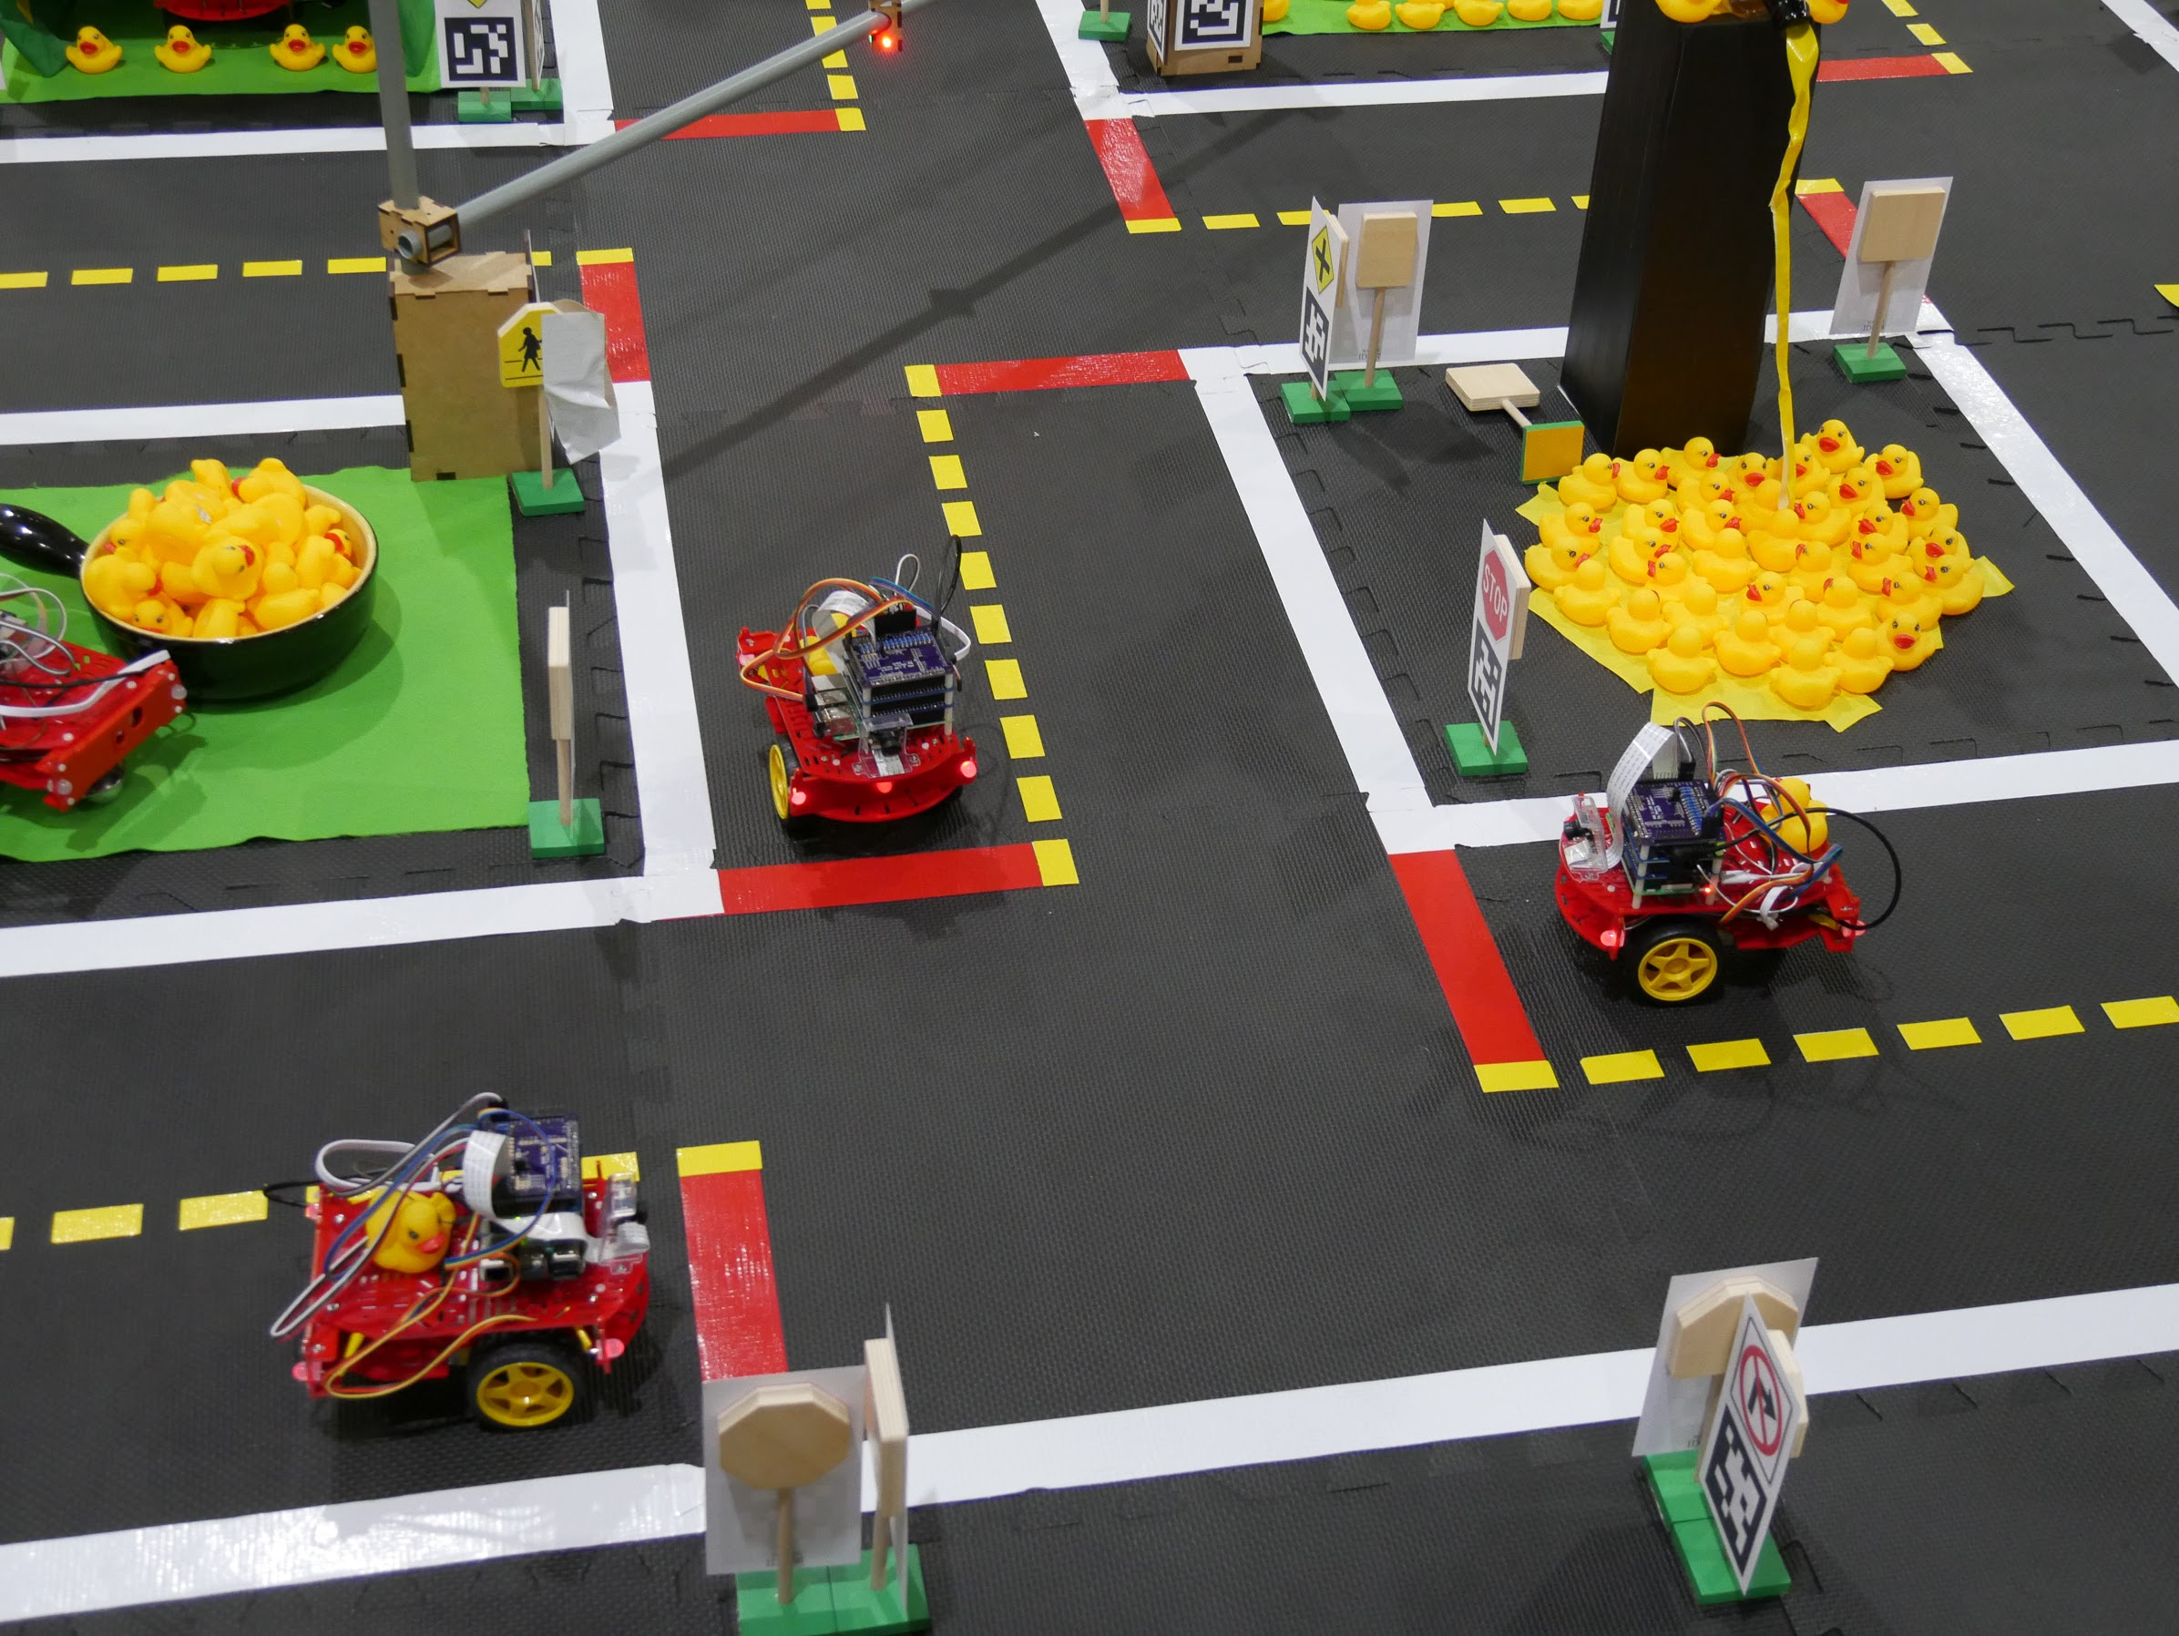
A feladat bemutatása
Duckietown:
Szimulátor (gym-duckietown)
Valós környezet
Kihívások: LF, LFV, LFI, LFVI
End-to-end módszer:
Input: kamerakép
Output: keréksebességek
Forrás: https://github.com/duckietown/gym-duckietown
Forrás: https://robohub.org/the-ai-driving-olympics-the-duckies-go-to-nips/

Slide 3

Megerősítéses tanulás
RL folyamat:
Ágens – Környezet
Állapot
Jutalom
Cél: várható jutalom maximalizálása
Folytonos cselekvések
Stabil irányítás
Forrás: https://towardsdatascience.com/reinforcement-learning-79ffd92886a7

Slide 4
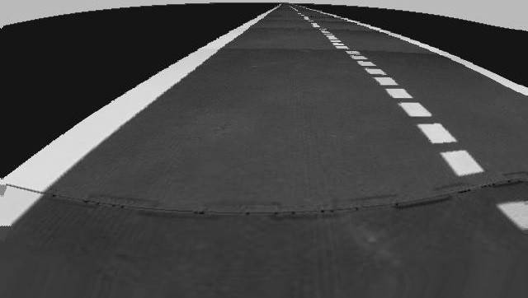
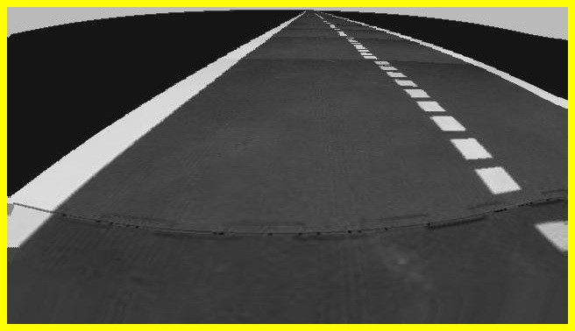
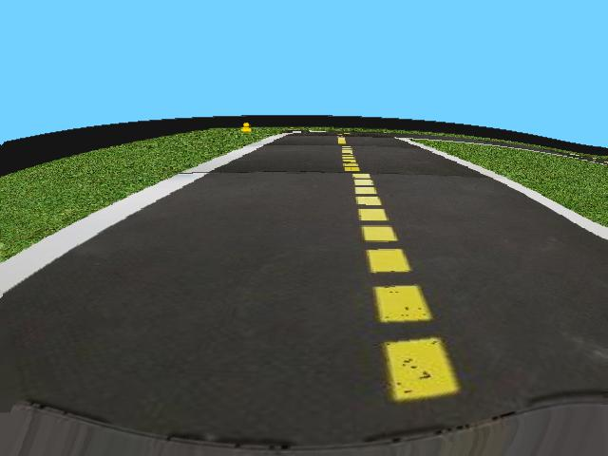
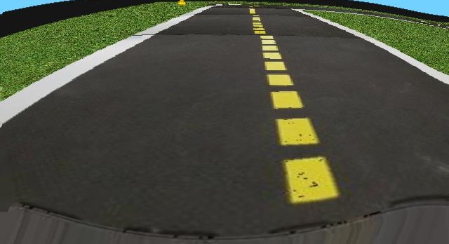
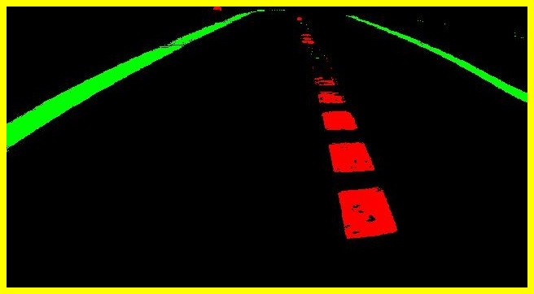
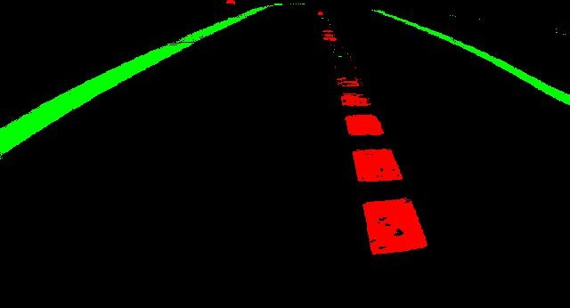
Megfigyelések
Szürkeárnyalatos
x 3
RGB (60 x 84)
RGB (480 x 640)
Szegmentált
x 3

Slide 5
Akciók
Kerék sebesség fékezéssel
Vektor: jobb és bal kerék sebessége
Csak pozitív sebességek (0…1)
Fékezés: gyors haladást erősíti
Kormányzás
Skalár (-1…1)
Köztes értékek: lineáris interpoláció
Maximális sebesség minden kanyarodási értékre

Slide 6
Jutalmak
Megtett út alapján
Csak longitudinális mozgás
Csak a jobb oldali sávban
Orientáció alapján
Jobb sáv középvonalával bezárt szög
Laterális távolság alapján
Sebesség alapján
A leggyorsabb kerék sebessége
Egyenes és kanyarodó szakaszra egyformán jó

Slide 7
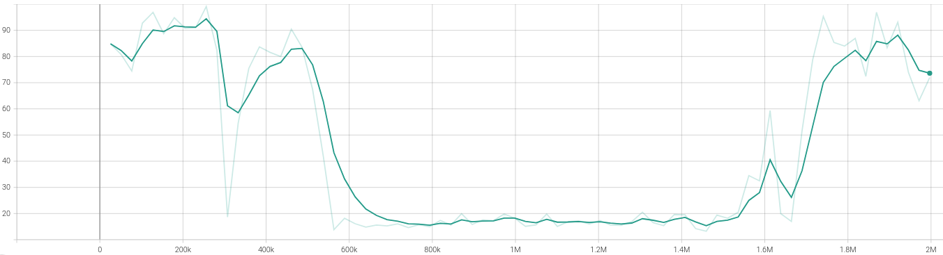
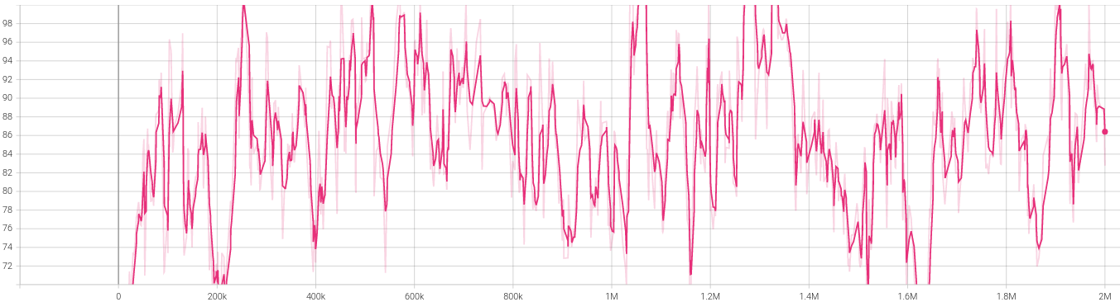
A2C
Algoritmusok
Stable Baselines 3
Advantage Actor Critic
PPO
Proximal Policy Optimization

Slide 8
Tanítás
Zigzag_dists pályán
0.000005 learning rate(5e-6)
Alapból:
1 millió lépés
1 környezetben tanulás
Optimalizálva:
2 millió lépés
Párhuzamosan 4 környezet

Slide 9
Hiperparaméter optimalizáció
Optuna library segítségével
Optimalizáció paraméterei:
TPE sampler
Median pruner(hamarabbi leállás)
100 trial, max 50k lépés, 10 ezrenként kiértékelés
Hardver:
PPO: RTX 6000 24GB VRAM, 46GB RAM
A2C: GTX 1060 6GB VRAM, 16 GB RAM (csak 47 trial sikerült)

Slide 10
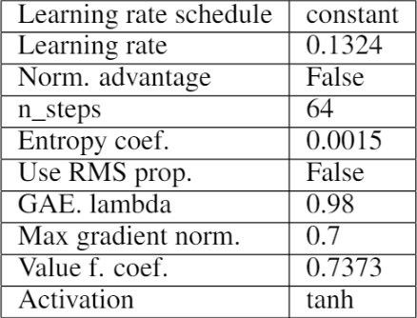
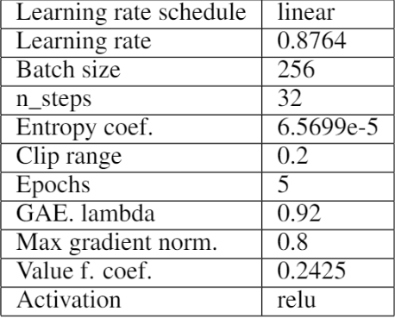
Optimalizált hiperparaméterek
A2C
PPO

Slide 11
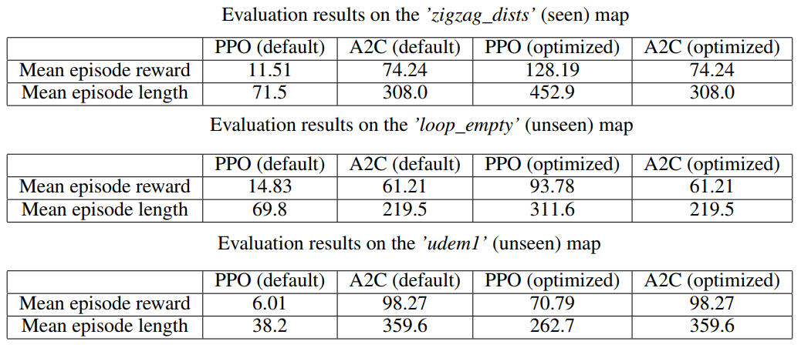
Eredmények
Kiértékelés alap zigzag_dist alapján fixált learning rate

Slide 12
Eredmények
A2C esetében nincs javulás optimalizáció után
PPO van javulás optimalizáció után
A2C jobban teljesít az ismeretlen pályán mint a tanult pályán

Slide 13
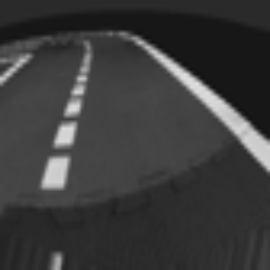
Eredmények - problémák

Slide 14
Eredmények - megoldás
Eddig csak
Sebesség
Szögelfordulás
Megtett út jutalmazása
Érzékeny a rendszer az apró változtatásokra

Slide 15
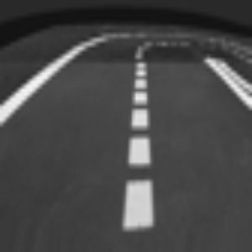
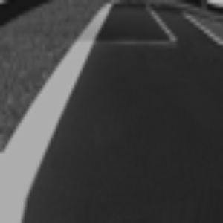
Eredmények

Slide 16
Továbbfejlesztési lehetőségek
Hosszabb optimalizáció alkalmazása
Több lépés
Több térkép
Több algoritmus
Más kiértékelési módok kipróbálása
AI DO részvétel
Valós környezetben történő kipróbálás

Slide 17
Köszönjük a figyelmet!

